Slide 1
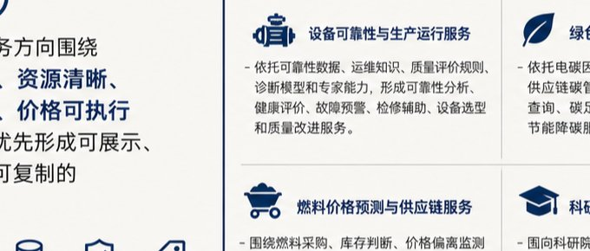


一、选择原则｜优先形成可验证产品和场景
首期标准
推进方式
- 重点选择真实需求明确、资源权利清晰、
- 按照成熟一项、推进一项的原则，
交付成果可验证、商务价格可执行、
先形成样例、试点和首批客户，
持续服务有条件的服务方向。
再逐步纳入正式运营。
二、六类重点｜围绕已有基础形成首期示范
首期服务方向围绕
设备可靠性与生产运行服务
绿色低碳与电碳因子服务
电力供需与市场经营服务
需求明确、资源清晰、
- 依托可靠性数据、运维知识、质量评价规则、
- 依托电碳因子、产品碳足迹、绿色电力和
- 围绕电力供需研判、市场运行分析、经营
诊断模型和专家能力，形成可靠性分析、
供应链碳管理等数据与方法，形成因子
指标监测和辅助决策，形成数据分析、
成果可验、价格可执行
健康评价、故障预警、检修辅助、设备选型
查询、碳足迹核算、绿色电力评价和
模型预测和持续监测服务。
和质量改进服务。
节能降碳服务。
的领域，优先形成可展示、
可交付、可复制的
行业服务。
燃料价格预测与供应链服务
科研教育与高质量数据集服务
科技成果可信转化服务
- 围绕燃料采购、库存判断、价格偏离监测
- 面向科研院所、高等院校和人才培养机构，
- 围绕科技成果鉴定、可售证据、知识产权
和成本测算，形成价格预测、风险监测和
形成行业知识库、高质量数据集、模型
保护、供需匹配和科技金融对接，形成
需求明确
资源清晰
成果可验
价格可执行
专题分析服务。
训练数据和教育应用服务。
可信服务和场景化应用。
三、动态调整｜储备方向条件成熟后纳入正式运营
储备培育
跨行业探索
- 新能源与综合能源、信用评价、产业链分析和
- 电力与气象、交通、工业、建筑、金融等
企业经营管理等方向，先开展需求论证、资源
协同方向，先明确合作主体、数据边界、
盘点和样例设计。
业务目标和安全条件。

Slide 2

总体要求
建设期
数据供得出、流得动、用得好、保安全，
建设可信连接、统一目录和安全管控等能力。
建设节点
2026年12月
2027年6月
初验
终验
主体接入
行业流通
产品发布
示范场景
总体建设任务完成时，
支持5个以上重点行业的
发布不少于1200个
打造20个以上示范性强、
实现600家以上数据
跨区域、跨行业数据
数据产品。
带动性广的典型应用场景。
流通利用主体接入。
流通利用。
持续运营评价原则
运营期
01 真实使用
02 服务质量
03 经营效果
04 安全合规
有效产品应有独立标识、明确
服务等级、质量责任和客户
检验产品价格、资源投入和
将分类分级、权利核查、用途
版本、权利依据、质量说明和
支持要求落实到产品说明及
持续服务责任是否匹配。
限定和风险处置贯穿全过程。
真实使用记录。
合同文件。

